Slide 1



पाठ-1 भाषा और व्याकरण
भाषा के रूप और बोली
CLASS: V
SUBJECT : HINDI
CHAPTER NUMBER: 1
TOPIC: भाषा और व्याकरण
SUB TOPIC: भाषा के रूप और बोली – विश्लेषण

Slide 2

शिक्षण उद्देश्य
भाषा संबंधित ज्ञान प्राप्त होना

Slide 3

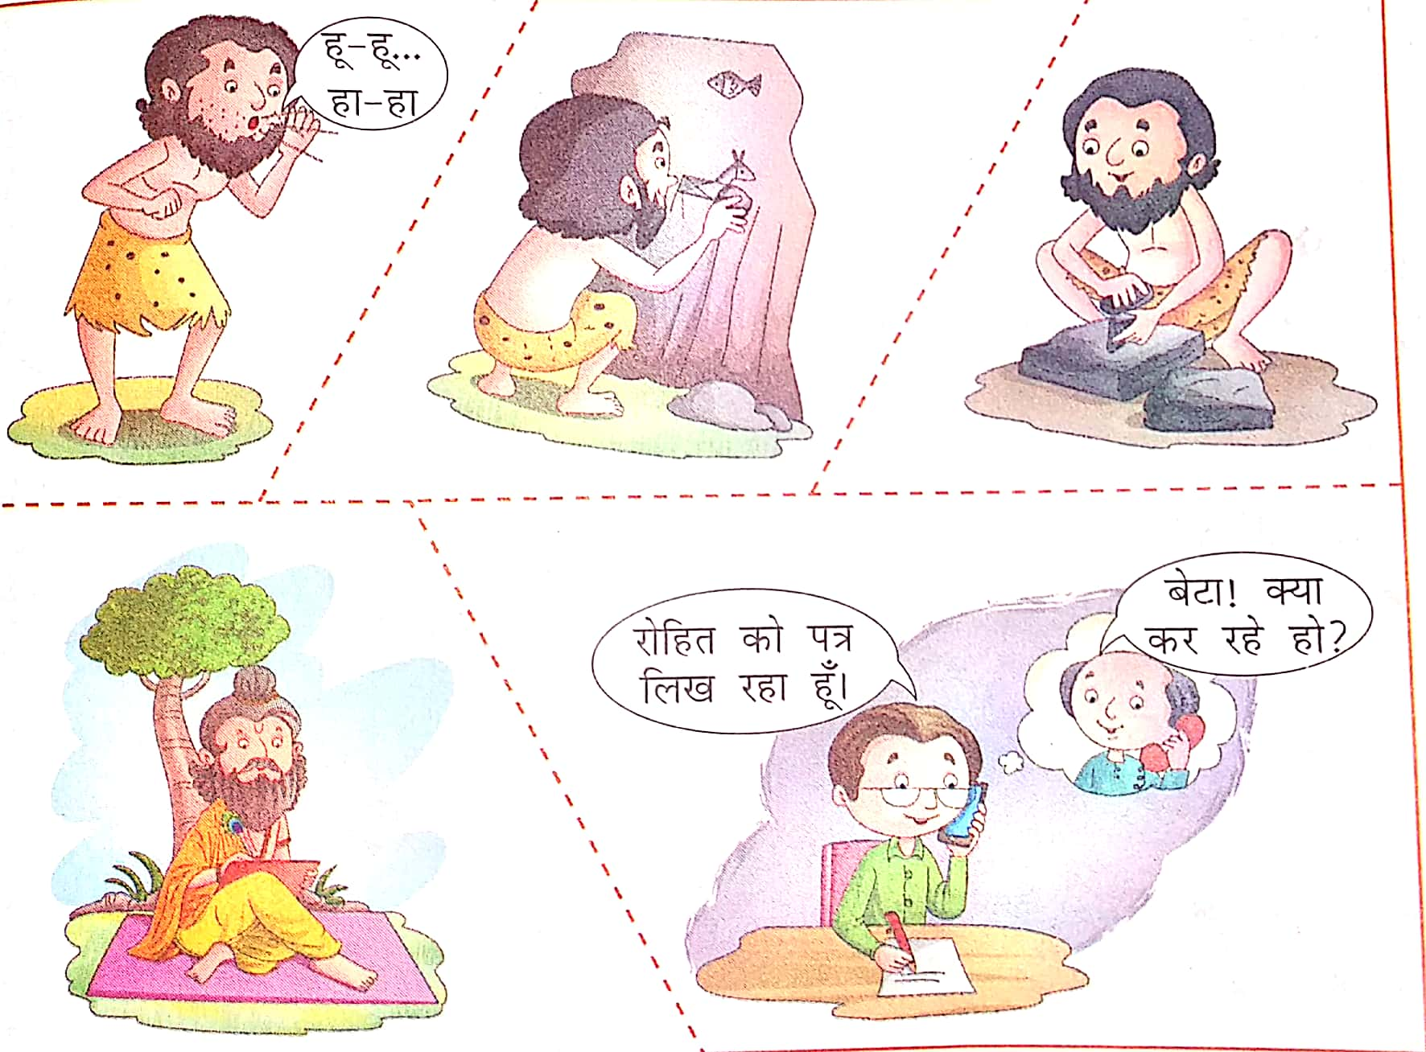

Slide 4

परिभाषा
भाषा वह साधन है जिसके द्वारा
हम अपने भावों तथा विचारों को
एक-दूसरे तक पहुँचाते हैं ।

Slide 5

भाषा के रूप
मौखिक भाषा
लिखित भाषा

Slide 6

मौखिक भाषा
भाव तथा विचारों को बोलकर प्रकट करने को मौखिक भाषा कहते हैं।

Slide 7
लिखित भाषा
भाव तथा विचारों को लिखकर प्रकट करने को लिखित भाषा कहते हैं ।

Slide 8

भाषा के चार मुख्य कौशल
सुनना
बोलना
पढ़ना
लिखना

Slide 9
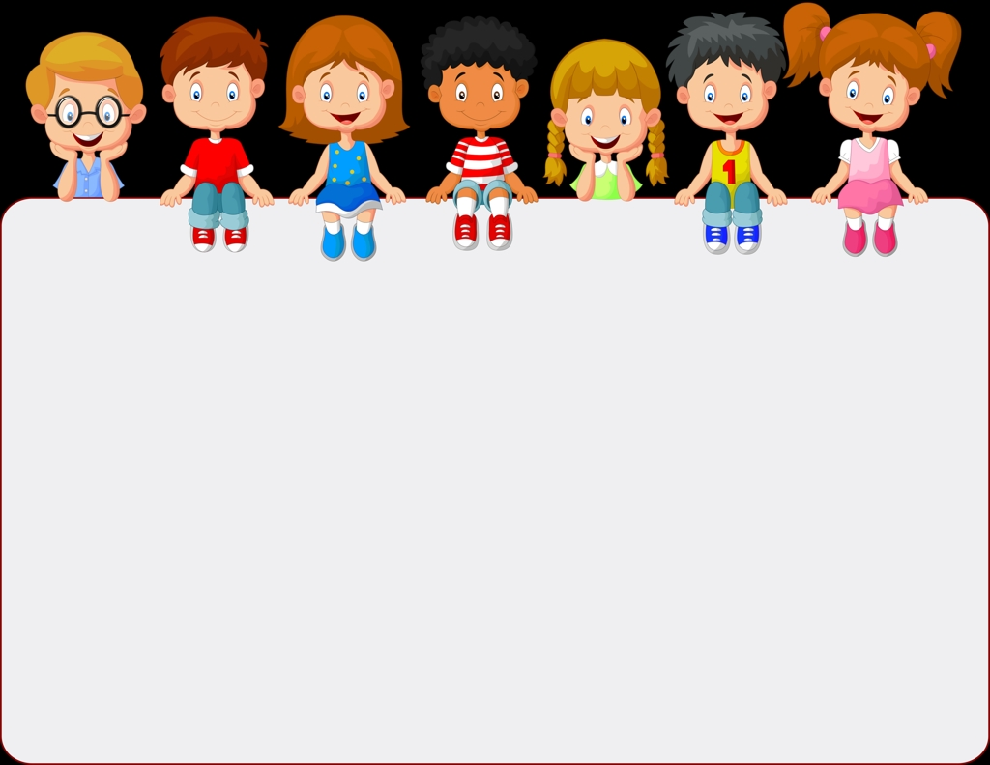
मातृ भाषा
बालक जो भाषा अपनी माँ तथा परिवार जनों से सीखता है
राष्ट्रभाषा
एक राष्ट्र के अधिकतर लोगों के द्वारा प्रयोग की जाने वाली भाषा
जिस भाषा क प्रयोग देश के सरकारी तथा गयी सरकारी दफ्तरों में काम काज के लिए होता है।
राज भाषा

Slide 10
बोली
छोटे क्षेत्रों में बोली जाने वाली भाषा को बोली कहते हैं । यह भाषा क मौखिक रूप है।

Slide 11
कुछ प्रमुख बातें
भारत की राष्ट्र भाषा तथा
राजभाषा हिन्दी है।
भारतीय संविधान में २२ भाषाओं
को मान्यता प्राप्त है।

Slide 12

शिक्षण प्रतिफल
छात्र भाषा के विविध रूप तथा बोलियों से परिचित हो पाएंगे ।

Slide 13
THANKING YOU
ODM EDUCATIONAL GROUP

